Slide 1
KPR
Poruchy vědomí
Intoxikace

Slide 2
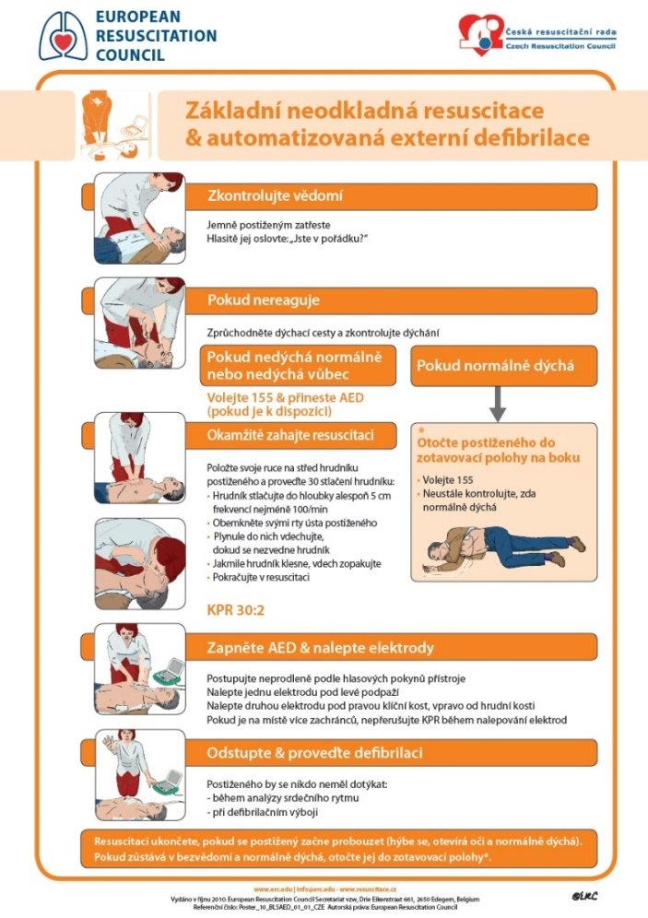

Slide 3
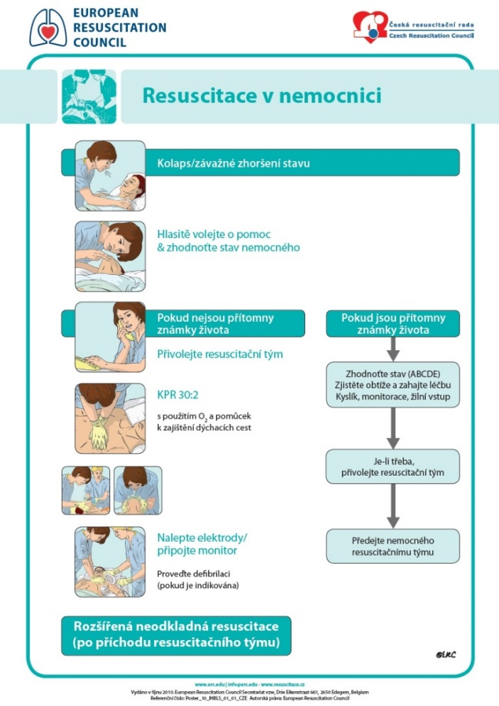

Slide 4
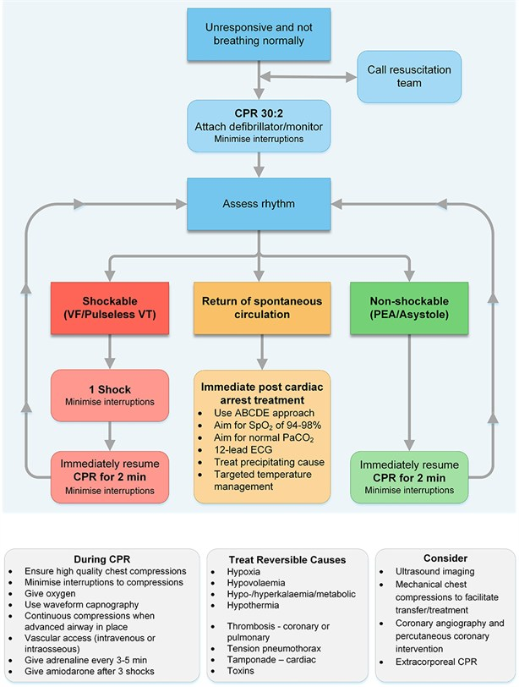

Slide 5
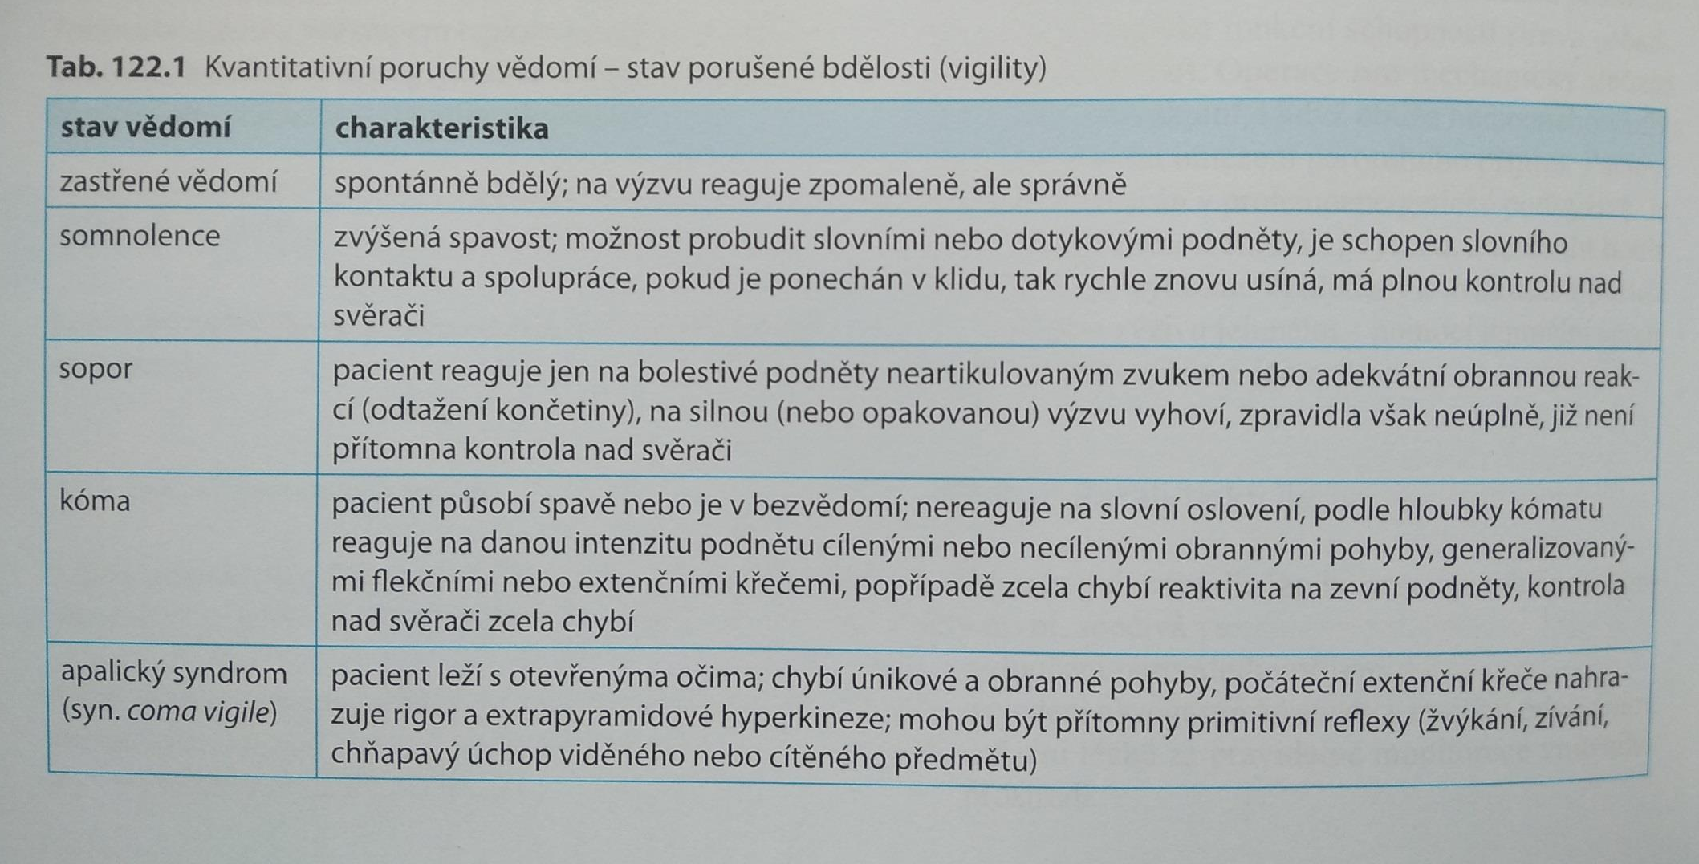
Kvantitativní poruchy vědomí

Slide 6
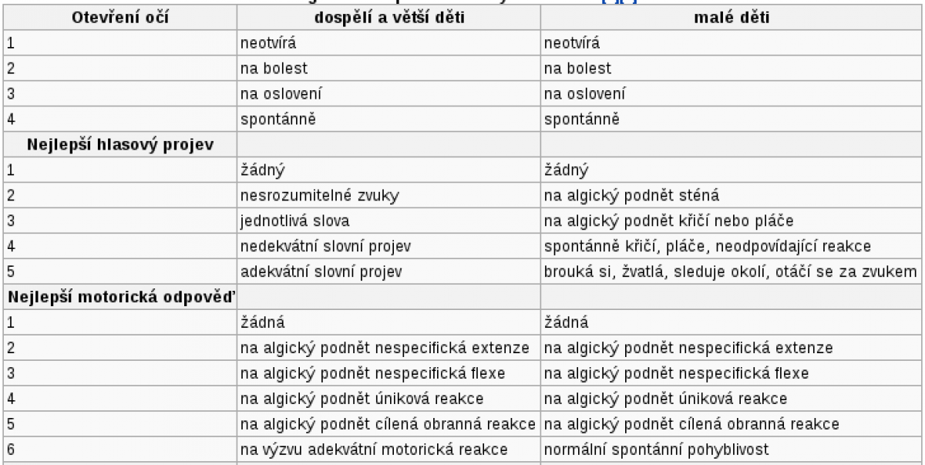
GCS

Slide 7
Kvalitativní poruchy vědomí
stav zachovalé bělosti při současné poruše vědomí, kognitivních a afektivních mentálních funkcí
amentní stavy: porucha vnímání a myšlení, iluze a halucinace, bludný výklad
delirantní stavy: organický podklad, spec. symptomy
kombinace: amentně-delirantní stavy

Slide 8
Delirantní stavy - symptomy
  Alespoň dvě z následujících:
  snížená úroveň vědomí,
  poruchy vnímání,
  poruchy cyklu spánek-bdění,
  snížení nebo zvýšení psychomotorické aktivity,
  dezorientace časem, místem, osobou,
  zhoršení paměti.

Slide 9
Delirantní stavy - etiologie
  alterace průtoku krve mozkem
  mozkové poruchy
  endokrinopatie
  metabolické poruchy
  systémové infekce
  průmyslové otravy
  léky způsobující u vnímavých jedinců delirium

Slide 10
Delirantní stavy - příznaky
časné prodromy: noční děsy, anxieta, bolesti hlavy;
u rozvinutého deliria – psychické příznaky: zhoršení krátkodobé paměti, potíže s pozorností, poruchy vnímání, iluze, halucinace, bludy, dezorientace;
důkaz korové dysfunkce – alexie, apraxie, agnózie, dysgrafie i afázie;
poruchy chování;
somatické příznaky – příznaky všeobecné mozkové dysfunkce (tremor, ataxie, dysartrie, myoklonus);
příznaky autonomních dysfunkcí (zvýšená teplota, tachykardie, zvýšení tlaku krve, inkontinence, pocení, mydriáza).

Slide 11
Delirantní stavy - terapie
pacient musí být chráněn sám před sebou, aby nedošlo k sebepoškození → hospitalizace, kurtování, ohrádky atd.
Farmakoterapie:
  specifická léčba známe-li příčinu (benzodiazepiny u abstinence atd.);
  symptomatická léčba (haloperidol);
  symptomatická léčba interní (infuzní terapie, kardiotonika, antibiotika, atd.)

Slide 12
Diagnostika
anamnéza
klinické vyšetření
  kůže:
    ikterus, pavoučkové névy - hepatální selhání
    mramorovaná: šok, centralizace oběhu
    vpichy: intoxikace
    vpichy po sc. aplikaci: inzulinoterapie, LMWH
    suchá a myxedém: hypothyreóza
    pigmentace: Adisonova choroba
Notes:
Addison: Dlouhodobý nedostatek hormonů kůry nadledvin se projevuje celkovou únavou, nízkým krevním tlakem, snížením tělesné hmotnosti, občasnými bolestmi břicha a žízní. Nemocný má také více chuť na hodně osolená jídla. Snížení koncentrace aldosteronu vede k vyšším ztrátám sodíku a hromadění draslíku v těle. Vysoká hodnota draslíku vede k průjmům a může způsobit i smrtelně nebezpečné poruchy srdečního rytmu.
Při poškození kůry nadledvin poznají hypofýza s hypotalamem nízkou koncentraci kortizolu v těle a snaží se jeho koncentraci zvýšit – začnou produkovat hodně CRH a ACTH. To souvisí se vznikem hyperpigmentace kůže a sliznic. Prekurzorem ACTH je POMC (proopiomelanokortin), ze kterého vzniká i MSH (melanocyty stimulující hormon). Jak již název napovídá, MSH aktivuje melanocyty, které začnou vytvářet ve zvýšené míře pigment (melanin). Nemocný z tohoto důvodu vypadá paradoxně velmi zdravě a opáleně (a to i v zimních měsících) a na sliznici dutiny ústní se mu tvoří temné grafitové skvrny

Slide 13
Diagnostika
klinické vyšetření
  hlava:
    známky traumatu
    pokousaný jazyk: stp. epi
    foetor ex ore:
      etanol,
      aceton: diab. ketoacidóza
      hepatální zápach
  krk: rigidita šíje

Slide 14
Diagnostika
klinické vyšetření
  dýchání:
    hypoventilace: intoxikace, komp. metabolické alkalózy, poruchy neuromuskulárního přenosu, plicní etiologie
    hyperventilace: Kussmaulovo dýchání - kompenzace metabolické acidózy
    Cheynovo-Stokesovo dýchání: postižení subkortikální a diencefalické oblasti
    gasping: postižení prodloužené míchy

Slide 15
Diagnostika
klinické vyšetření
  břicho: ascites, hepatomegalie
  končetiny: edémy, HžT
  tělesná teplota
    hypertermie: intoxikace anticholinergika, sepse, úpal, tyreotoxikóza
    hypotermie: intoxikace sedativy, alkoholem, hypotenze, hypotyreóza
  neurologické vyšetření u nezaintubovaného pacienta

Slide 16
Diagnostika
laboratorní vyšetření:
  glykémie, mineralogram, U, Kr, JT, CRP, osmolalita, laktát, Astrup, TSH
  KO
  toxikologie
  lumbální punkce
  zobrazovací metody: CT/MR mozku, CT angiografie

Slide 17
Léčba
zajištění dýchacích cest, intubace vždy pokud: GCS ≤ 8, hypoventilace nebo těžká respirační insuficience
udržovat TK: volumexpanze, katecholaminy, kauzální řešení hypotenze
udržovat paO2 ˃ 10,5 kPa, paCO2 pod 5,8kPa
specifická terapie dle etiologie
korekce vnitřního prostředí, prevence stresového vředu, prevence TEN
Notes:
Coma coctaiil: 4ml 440% Glc+flumazenil+naloxon

Slide 18
Specifická dg. terapie podle etiologie
Stupeň poruchy vědomí závisí od stupně vyvolávající patologie
1. poruchy látkové přeměny
2. exogenní otravy
3. mozkové afekce
  krvácení, ischémie
  absces, menigitida, encefalitida
  trauma, epilepsie

Slide 19
Hypoglykemické kóma
příčiny: inzulinoterapie, PAD, inzulinom, adrenokortikální insuficience, jaterní insuficience
anamnéza: DM…
vyšetření: bledost, profuzní pocení, třes, tachykardie
laboratorní vyšetření: glykémie, astrup
terapie: 40-100ml G 40%, poté G 10% iv., kontroly glykémie, tendence k poklesu

Slide 20
Diabetická ketoacidóza
příčiny: DM při vynechání terapie, po alkoholovém excesu, dietní chybě, při infekci
anamnéza: DM, častější močení, žízeň
vyšetření: dehydratace, hypotenze, Kussmaulovo dýchání, acetonový zápach
laboratorní vyšetření: hyperglykémie, acidóza, hypokalémie (!) Při acidóze uniká K z buněk, může se objevit až při korekci, v moči ketolátky, Glc
terapie: Inzulin iv. 4-6j/h, hodinová monitorace glykémie
Notes:
Kussmalouvo dýchání- hluboké rýchlé, pravidelné

Slide 21
Diabetické ketoacidotické kóma
Terapie:
  při glykémii pod 14mmmol/l zahájit infuzi glukózy
  volumoterapie
  substituce kália - monitorace
  korekce acidózy: bikarbonáty pouze při pH pod 7

Slide 22
Hyperosmolární neacidotické kóma
příčiny: dekompenzace DM II. typu
anamnéza: i prvozáchyt DM, polyurie, polydipsie
vyšetření: porucha vědomí, dehydratace, hypotenze, tachykardie,
laboratorní vyšetření: hyperglykémie, hypernátrémie, hyperosmolalita, azotémie, v moči glykosurie ale ne ketolátky
terapie: Inzulin iv ., hodinová monitorace glykémie, hydratace, monitorace osmolality
Notes:
Rýchla korekce hypernátrémie vede k edému mozku

Slide 23
Laktacidotické kóma
příčiny: hypoperfuze - hypovolémie, sepse - terapie biguanidy, otrava salicyláty, otrava alkoholem
anamnéza: DM - metformin
vyšetření: hypotenze, zn. centralizace oběhu, Kussmaulovo dýchání, acetonový zápach
laboratorní vyšetření: vyšší laktát, met. acidóza, nižší bikarbonáty, vysoký anion gap
terapie: terapie šoku, HD - při biguanidech
Notes:
Zn. Centralizace: mramorování kôže, chladná akra, oligo/anurie

Slide 24
Jaterní kóma
příčiny: selhání jater
anamnéza: jaterní selhání + stav který může vést k dekompenzaci jaterní encefalopatie
vyšetření: ikterus, ascites, foetor ex ore
laboratorní vyšetření: hyperbilirubinémie, vyšší JT, koagulopatie, hyperamonémie
terapie: NPO, parenterální výživa, Rifaximin, laktulóza, transplantace jater

Slide 25
Uremické kóma
příčiny: terminální CKD
anamnéza: CKD, vynechání HD
vyšetření: hyperhydratace, delirantní stavy
laboratorní vyšetření: U, Kr, metabolická acidóza
terapie: HD, řešení postrenální příčiny

Slide 26
Addisonská krize
příčiny: náhlé přerušení kortikoterapie, poškození nadledvin, sepse, stp. operaci
anamnéza: viz. výše
vyšetření: nauzea, zvracení, bolesti břicha, dehydratce, hyporeflexie
laboratorní vyšetření: hyponátrémie, hyperkalémie, hypoglykémie, eosinofílie, hypokortizolismus
terapie: 50ml Glc 40% iv., hydrokotison 100mg iv. korekce iontogramu, volumoterapie
Notes:
Poškození nadledvin: trauma, Waterhausuv-Fridrichsenuv syndrom

Slide 27
Tyreotoxické kóma
příčiny: nedostatečná terapie hypertyreózy, infekce u těchto pacientu, po podání jodové KL
anamnéza: viz. výše
vyšetření: neklid, třes, apatie, febrilie, horká suchá kůže, dehydratace, průjem, tachykardie, hypertenze až šok
laboratorní vyšetření: vysoké TSH, fT4
terapie: Thiamazol, po 2 hodinách Lugolův roztok, symptomatická terapie

Slide 28
Myxedémové kóma
příčiny: nedostatečná terapie hypotyreózy, infekce u těchto pacientů
anamnéza: hypotyreóza, stp. strumektomií, tyreoditida, onem. hypofýzi
vyšetření: hypotermie, bradykardie, hypotenze, bradypnoe, ileu
laboratorní vyšetření: hyponátrémie
terapie: hydrokortison, levotyroxin, zahřívání pacienta

Slide 29
Kóma při intoxikacích
příčiny:
  úmyslné: léky, alkohol, drogy
  neúmyslné: CO, jedovaté látky, plody
anamnéza: informace z RZP
vyšetření:
  sedativa: hypotenze, bradykardie, sopor….
  opiáty: iniciálně euforie, poté sedativní účinek, útlum dechového centra, tonicko-klonické křeče, edém mozku
  stimulancia: tachykardie, hypertenze, arytmie, pocení, křeče, kóma
  CO: lehká otrava: bolest hlavy
    těžší otravy: zvracení, poruchy vizu, vertigo
    těžká otrava : kóma, tachykardie, tachypnoe, metabolická acidóza

Slide 30
Intoxikace
diff. dg. – onemocnění srdce, CNS, metabolická kómata, psychiatrická onemocnění, šokové stavy
léčba
zajištění dechu (ŘV)
oběhu (kontraktilita, rytmus, TK)
homeostázy (acidóza, alkalóza, hypokalémie)
zabránění dalšímu vstřebávání noxy (čerstvý vzduch, odstranění oděvu, vyvolání zvracení, mléko – ne u organických rozpouštědel, výplach žaludku event. s intubací, poslední porce s živočišným uhlím)

Slide 31
Intoxikace
symptomatická léčba
urychlení odstranění noxy – forsírovaná diuréza, hemodialýza, hemoperfuze
antidota
hadí uštknutí
nalorfin
cheláty
reaktivátory cholinesterázy
anexat

Slide 32
Intoxikace
barbituráty – útlum dechového centra, nebezpečí pneumonie
analgetika, antipyretika – fenacetin, nekróza ledvinných papil, methemoglobin
atropin, antidepresiva - mydriáza
otrava alkoholem
excitace
hypnotické stadium
narkotické stadium - prochladnutí
asfyktické stadium, smrtelná dávka 300-800g

Slide 33
Intoxikace
metylalkohol
stadium narkotické
stadium acidózy (kyselina mravenčí)
pomoc – podat 30 - 40ml etylalkoholu – zpomalí přeměnu, zlepší acidózu, dále alkalizovat

Slide 34
Otrava oxidem uhelnatým I
vytváří COHb – karbonylhemoglobin, vytlačí kyslík z vazby na Hb
lehká otrava – bolesti hlavy, závratě, bušení, nauzea, zvracení, postižený není schopen opustit místo
středně těžká otrava – poruchy vědomí, zmatenost, somnolence, sopor, bledost, pocení, tachykardie, tachypnoe

Slide 35
Otrava oxidem uhelnatým II
těžká otrava – kóma s areflexií, nitkovitý puls, povrchní dýchání, křeče, fascikulace
apoplektická otrava – při úniku velkého množství CO z přístroje – smrt do několika sekund
diagnóza: hladina COHb v krvi
léčba: čerstvý vzduch, kyslík ve vysokých koncentracích, nootropika

Slide 36
Otrava organickými rozpouštědly
benzin, petrolej, nafta, benzen, tetrachlor, trichlor
perorálně, perkutánně, inhalací
podobá se otravě alkoholem - až zástava dechu nebo maligní arytmie
Léčba: nevyvolávat zvracení, nepodávat mléko, podat parafinový olej

Slide 37
Otrava organofosfáty
agrochemikálie – insekticidy, fungicidy, herbicidy, mořidla
organofosfáty blokují cholinesterázu – mióza, salivace, pocení, bronchospazmus, průjmy, bradykardie, bolesti hlavy, dezorientace
Léčba: atropinizace 2 - 3 dny, i překročení dávek

Slide 38
Ostatní otravy
paraquat, diquat – leptají, později selhání jater a ledvin
pomoc – bentonit, carbo absorbens
dráždivé látky – chlor, amoniak, fosgen – změna pH denaturuje bílkoviny slizničního povrchu – nekrózy, sekundárně nasedá infekce

Slide 39
Otravy houbami I
nepravé otravy – špatně uložené houby – igelitové tašky apod.
otrava jedem z hub – obvykle více členů rodiny
Typy otrav:
1. gastroenterický – po houbách štiplavé až palčivé chuti, nausea, zvracení, průjem, terapie – výplach žaludku, salinické projímadlo

Slide 40
Otravy houbami II
2. neurotoxický
– muskarinový (vláknice, strmělky) – mióza, salivace, zvracení
– mykoatropinový typ – (muchomůrka tygrovaná, červená) – mydriáza, tachykardie, vzrušivost
Léčba – vyvolat zvracení, výplach, diazepam, sledování

Slide 41
Otravy houbami III
3. hepatonefrotoxický
amanita – dlouhá doba latence – 14 - 24hod, postupně hepatorenální selhání
Léčba – výplach žaludku, vysoké klysma, krystalický PNC, hemodialýza

Slide 42
Další otravy
difenbachie – dráždění kůže a sliznic
rulík, blín, durman – otrava atropinem – hyperpyrexie, zmatenost, mydriáza
chronické otravy:
olovo – dříve u tiskařů – blokuje syntézu hemu, léčba cheláty
rtuť – gingivitida, tremor, vzrušivost, pseudoneurastenie, léčba cheláty

Slide 43
Toxikománie
kofein, nikotin, lékové závislosti, alkohol, marihuana, kokain, morfin, heroin, pervitin
problém osobní, ale i společenský – finanční situace, rozpad rodin, kriminalita, organizovaný zločin, snaha o šíření mezi dětmi
při hospitalizaci – průkaz drogy toxikologicky, zvýšený dozor nemocného, možnost interakce s dalšími léčivy, abstinenční příznaky, konflikty na oddělení

Slide 44
Děkuji za pozornost!

